Slide 11
أسئــلة للقصّة !!
https://sites.google.com/site/entrnetsati/asala

Slide 12
الإبحــــار الآمــن في الإنترنت
إن استعمال الانترنت أصبح جزءا لا يتجزأ من حیاتنا الیومیة , إن كان في المجال التعلیمي والعملي . وللأسف بالرغم من غزارة المعلومات وكثافتها تكمن خطورة في استخدامھا , تبدأ من مشاكل في حمایة المعلومات وحفظها مثل تسرب فیروس أو البرامج العادیة ,عبر برید القمامة (برید یحمل فیروس ) , التدخل في خصوصیات الآخرین , كشف مباشر لبرامج غیر جدیرة , إدمان وغیرها .
إن الهدف من إقامة هذا اليوم یكمن في رفع مستوى الوعي في الإبحار الآمن في الشبكة ,واستخدام محتكم للحسنات الهائلة في شبكة الانترنت مع تنمیة وفهم وإدراك مواضع الخطر , المحافظة على القوانین وعلى خصوصیة حقوق الإنتاج .
الانترنت قد یكون عالما مدهشاً وجمیلا للأطفال . یمكن بواسطته التعلم , التمتع والتسلیة ,التحدث مع أصدقاء من نفس المدرسة , لكن من ناحیة أخرى یجب أن لا ننسى مدى خطورتها على الأولاد , لذلك قبل الإبحار في الشبكة وجب تحدید قوانین متفقة بین الطرفین .

Slide 13
لِــمــاذا الإنترنت في التعليــم ؟

Slide 14
حسنات الإنترنت

Slide 15
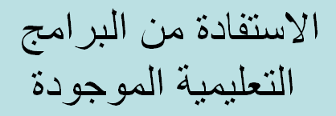

Slide 16
الإنترنت ....

Slide 17
~ وَصــايــا الإنترنت الآمن ~

